Slide 1
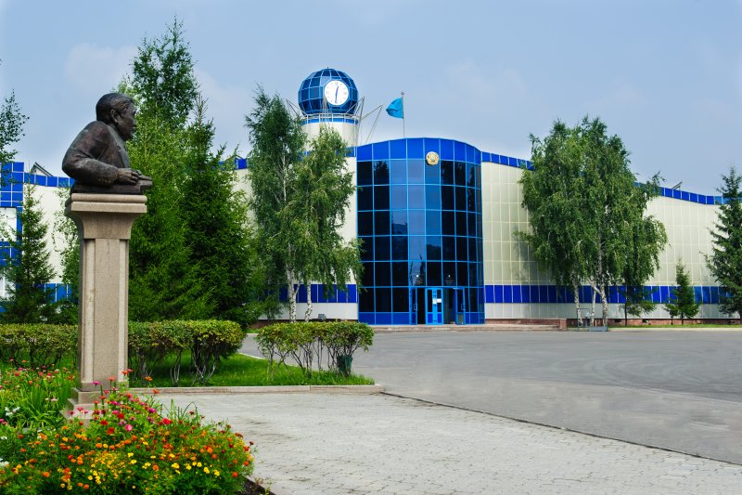
Северо-Казахстанский государственный университет им.М.Козыбаева

Slide 2
МИНИСТЕРСТВО ОБРАЗОВАНИЯ И НАУКИ РЕСПУБЛИКИ КАЗАХСТАН Северо-Казахстанский государственный университет им. М.Козыбаева Факультет истории, экономики и права Кафедра «Финансы и менеджмент»
ВЛИЯНИЕ ИНТЕРНЕТ-ТЕХНОЛОГИЙ ПРИ
ФОРМИРОВАНИИ ИНВЕСТИЦИОННОЙ
ПРИВЛЕКАТЕЛЬНОСТИ СЕВЕРО-КАЗАХСТАНСКОЙ ОБЛАСТИ
Автор: Руспекова Айгуль Галымовна
студентка (бакалавр) 4 курса очной формы обучения
Научный руководитель: Гакельберг Татьяна Борисовна,
ст.преподаватель кафедры «Финансы и менеджмент»

Slide 3
АКТУАЛЬНОСТЬ НАУЧНО-ИССЛЕДОВАТЕЛЬСКОЙ РАБОТЫ
Обусловлена все более возрастающей ролью интернет-технологии не только в коммерческой сфере, но и при продвижении территорий.

Slide 4
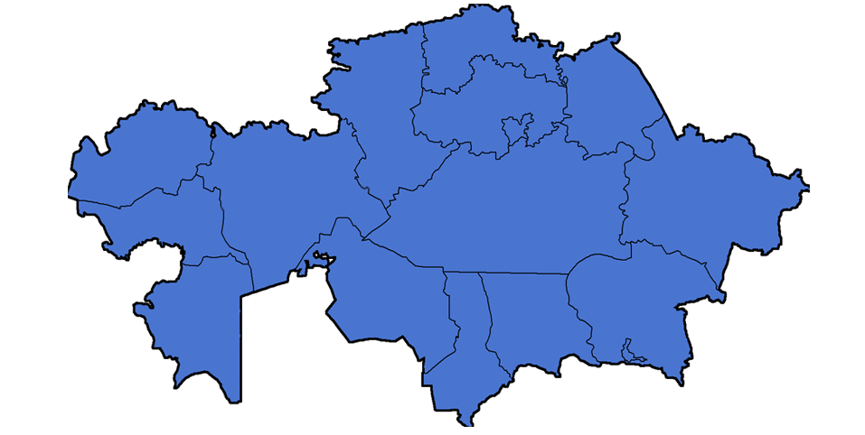
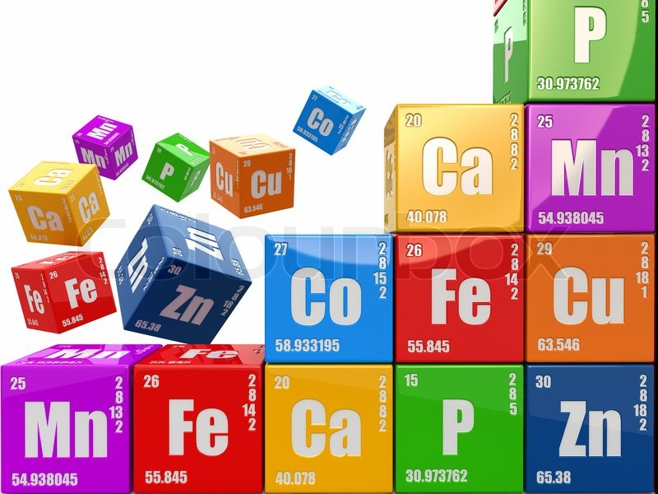
Выгодное географическое положение
Природные активы
Богатая минерально-сырьевая база
Благоприятный бизнес-климат
Notes:
Написать северо-кахахстанская область (СКО)

Slide 5
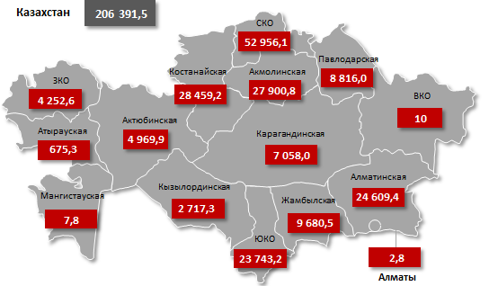
ИНВЕСТИЦИОННАЯ СТРАТЕГИЯ
Определение долгосрочных целей, задач и
ожидаемых результатов деятельности
государственных органов СКО совместно с
бизнес- сообществами по созданию
благоприятного инвестиционного климата в СКО

Slide 6
ПРИОРИТЕТНЫЕ НАПРАВЛЕНИЯ ДЛЯ ПРИВЛЕЧЕНИЯ ИНВЕСТИЦИЙ В СКО:
агропромышленный комплекс;
пищевая и перерабатывающая промышленность;
лесопереработка;
гражданское машиностроение;
добыча полезных ископаемых;
транспортная инфраструктура;
создание туристских кластеров;
развитие металлургического комплекса;
производство строительных материалов;
энергосберегающие технологий.

Slide 7
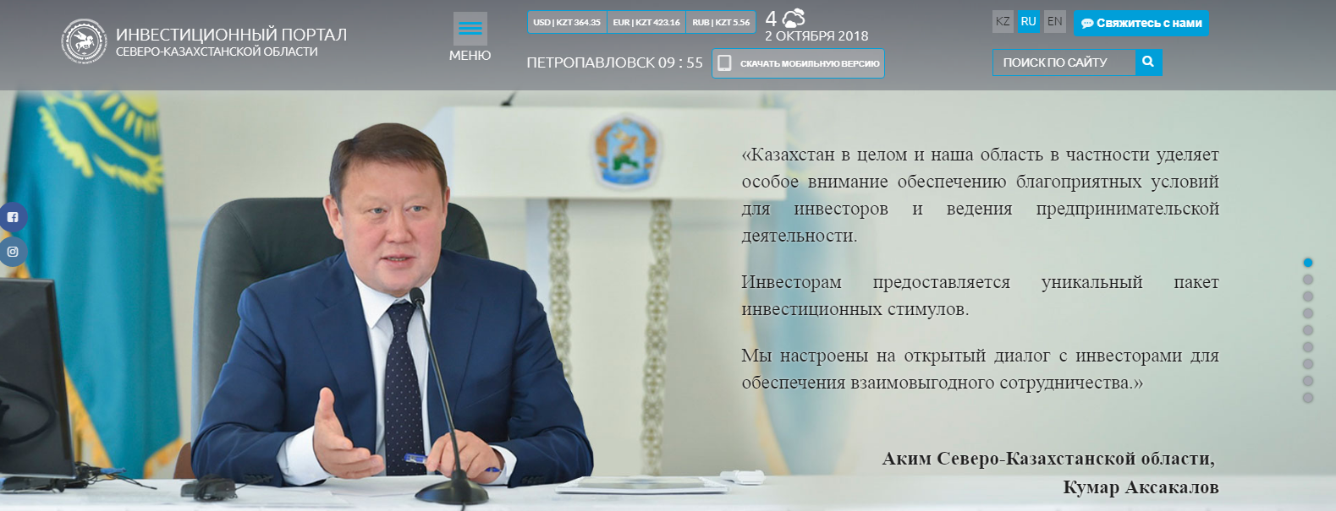
ИНВЕСТИЦИОННЫЙ ПОРТАЛ СКО
Электронный адрес: www.investinsko.kz

Slide 8
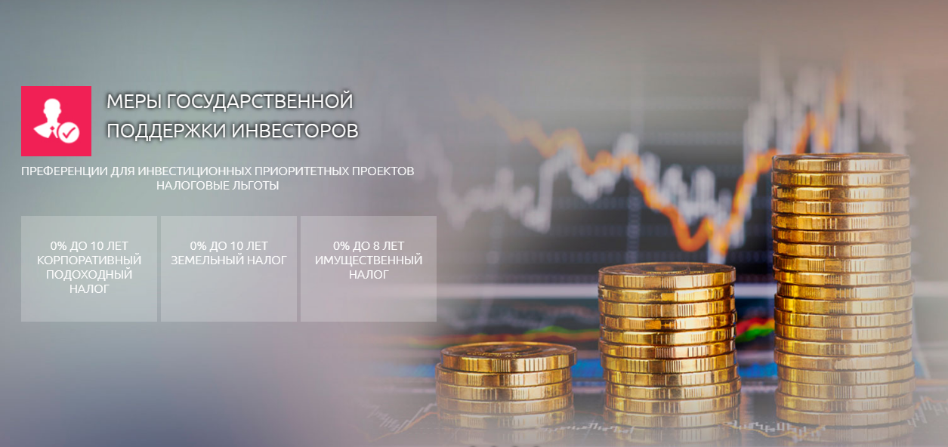
ИНВЕСТИЦИОННЫЙ ПОРТАЛ СКО
Электронный адрес: www.investinsko.kz

Slide 9
ИНВЕСТИЦИОННЫЙ ПОРТАЛ СКО
Электронный адрес: www.investinsko.kz

Slide 10
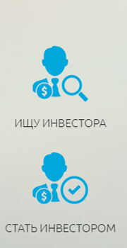
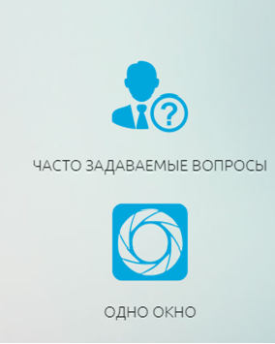
ИНВЕСТИЦИОННЫЙ ПОРТАЛ СКО
Электронный адрес: www.investinsko.kz

Slide 11
ЗАКОНОДАТЕЛЬНАЯ БАЗА
должна закрепить:
Права потенциального инвестора на получение общественно-значимых сведений;
Ответственность государственных организаций, должностных лиц за нарушение права на информацию.

Slide 12
Назарларыңызға рахмет!
Благодарю за внимание!
Thank you for your attention!

